Slide 1
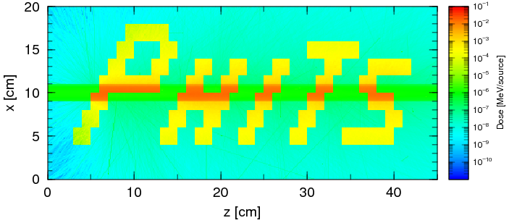
PHITS講習会 in
20xx/xx/xx

